Slide 1
React Native

Slide 2
Infi Amsterdam
In augustus 2018 met zijn drieën naar Amsterdam
Inmiddels met zijn vijven
Op zoek naar typische Infi-klanten
  Langdurige relatie
  Nauwe samenwerking
“Start-up” met als gevolg veel kleine projecten, waaronder veel React en React Native

Slide 3
React en React Native
React is een JavaScript framework dat is ontwikkeld door Facebook
React richt zich op web en React Native richt zich op mobile
React Native maakt app development in JavaScript mogelijk
Verschil met een hybrid framework als Cordova zit hem in de manier van rendering

Slide 4
Hello World
npm install -g react-native-cli
react-native init HelloWorld --template typescript
react-native run-android

Slide 5
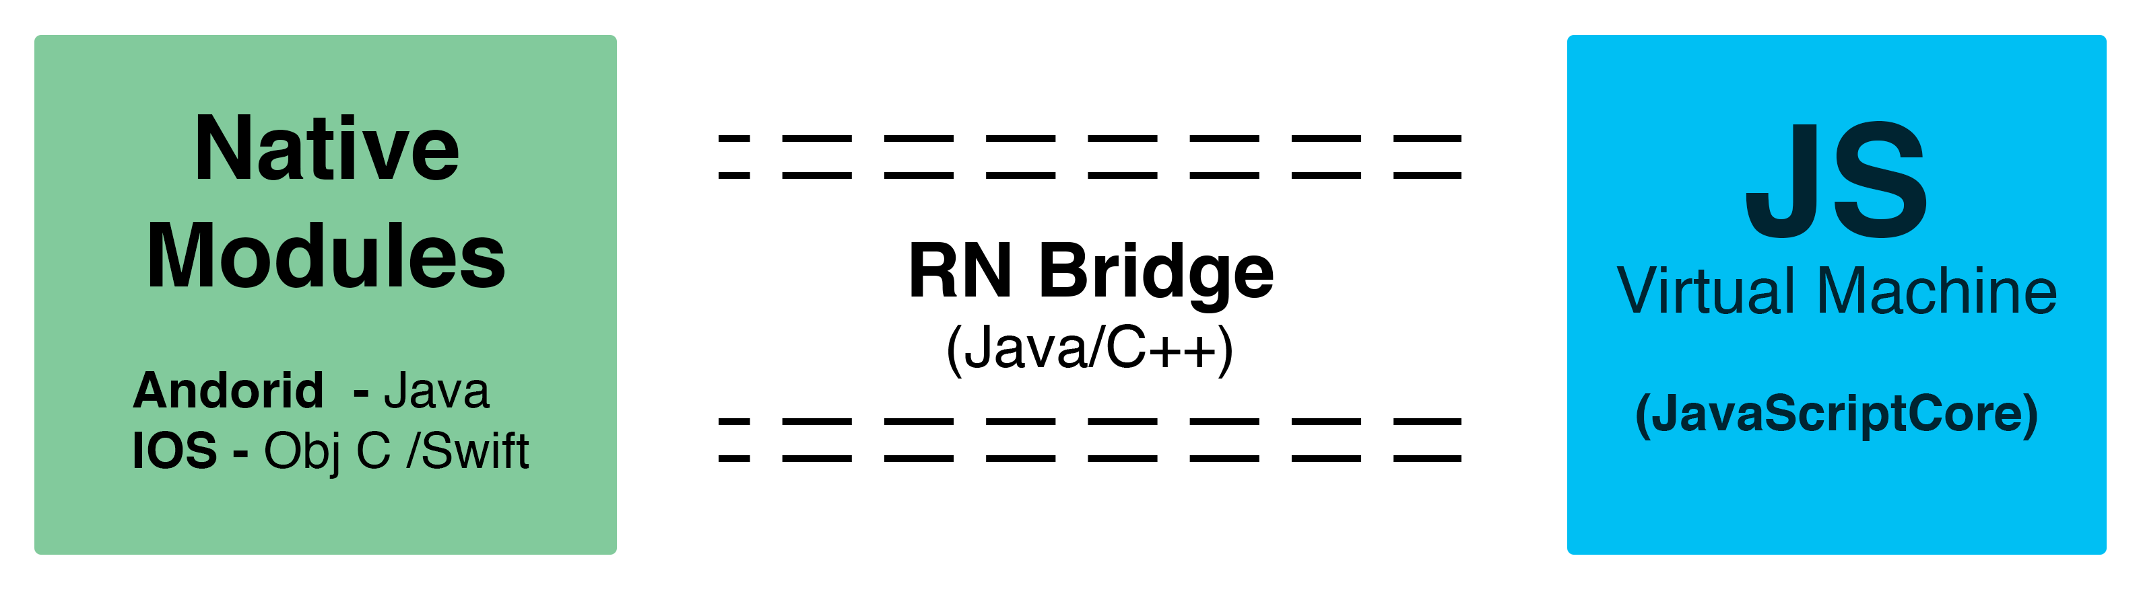
Bridge
https://www.reactnative.guide/3-react-native-internals/3.1-react-native-internals.html

Slide 6
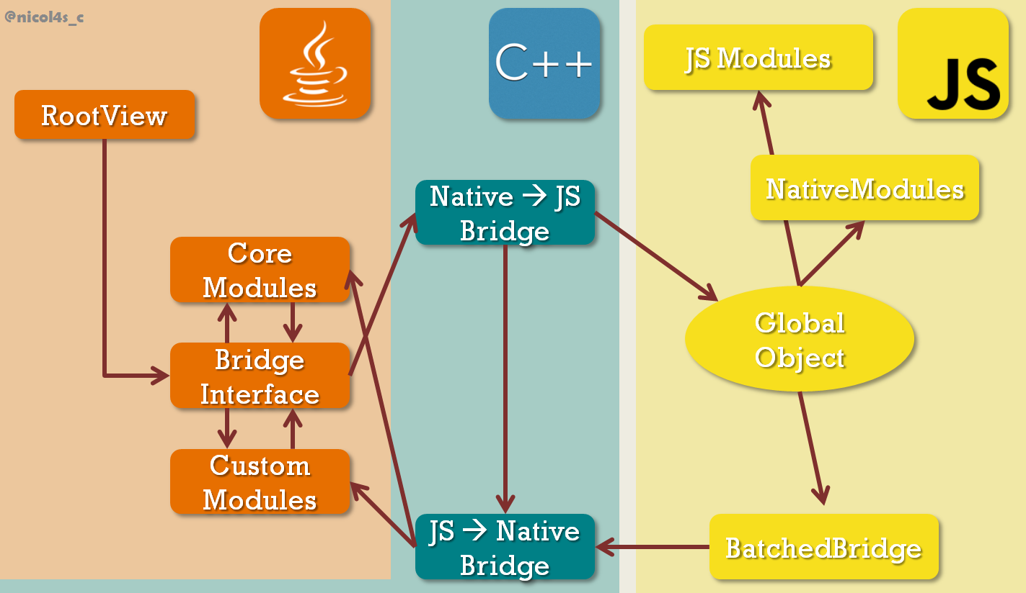
Bridge
https://levelup.gitconnected.com/wait-what-happens-when-my-react
-native-application-starts-an-in-depth-look-inside-react-native-5f306ef3250f

Slide 7
Belangrijke bouwstenen van React Native
Component
Context
FlexLayout

Slide 8
Aanpak die voor mij fijn werkt
VSCode
TypeScript
  JavaScript met typering
  Fijner dan “flow”, wat mij betreft
  Maakt refactoring makkelijker
Jest voor testing
  BDD-style
  Onderdeel van default template

Slide 9
Aanpak die voor mij fijn werkt
  ClassTransform
  parsen van json naar getypeerde objecten + validatie
  Funfix
  een aantal basic FP monads
  NativeBase
  maakt layout minder convoluted en bevat veel bekende Material-styled componenten
  Postal
  messagebus waarmee ik alle user-acties handel en Redux store update; tbv DI
  ReactNativeRouterFlux
  declaratief routes definiëren
  Redux
  state van applicatie bijhouden en persisten tussen sessies

Slide 10
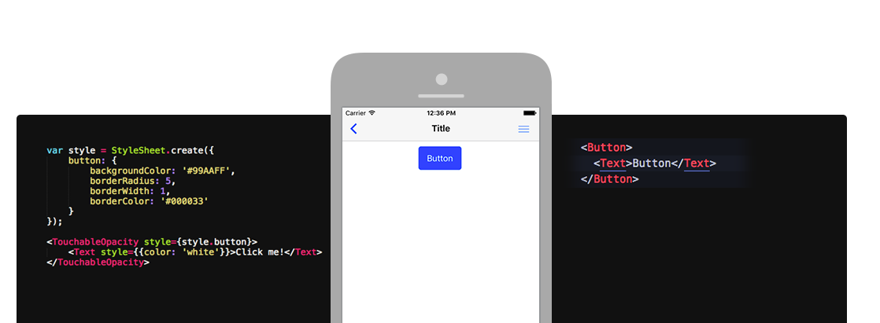
NativeBase

Slide 11
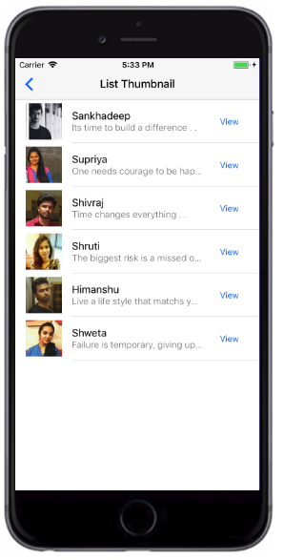
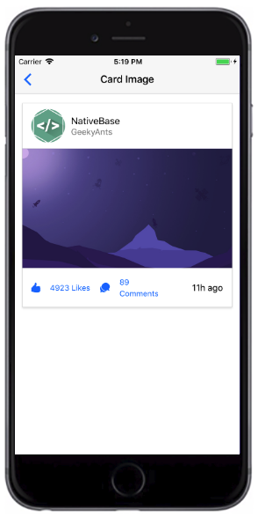
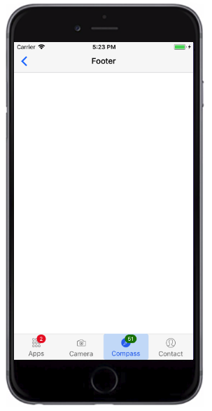
NativeBase

Slide 12
Nadelen
Niet volledig native, dus inherent minder performance ten opzichte van native
Versie 0.59.x; hoe volwassen is RN en hoe lang blijft Facebook doorontwikkelen?
Afhankelijk van community voor ondersteuning bepaalde features
Verschillen in development en productie
Verschillende uitwerkingen properties verschillende platforms

Slide 13
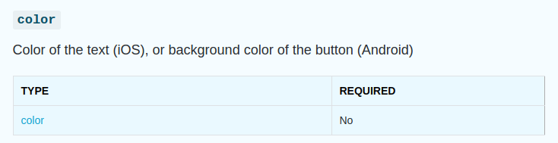
Nadelen
In case of Chrome debugging mode, the JavaScript code runs within Chrome itself (instead of the JavaScriptCore on the device) and communicates with native code via WebSocket.

Slide 14
Alternatieven
Flutter
  Google
  Dart
Xamarin
  Microsoft
  C#

Slide 15
Waarom React Native
Ontwikkelen van app voor meerdere platforms in minder tijd dan twee native apps
  Ook: één taal leren / kennen
Betere performance dan hybrid
Actieve community en actieve ontwikkeling door Facebook
Vertaalt zich goed naar React web development

Slide 16
Referenties
https://tadeuzagallo.com/blog/react-native-bridge/
https://github.com/bozzmob/React-JS-and-React-Native-Presentation/blob/master/React%20Native.pptx
https://medium.com/ios-os-x-development/so-you-want-to-dynamically-update-your-react-native-app-d1d88bf11ede
https://www.slideshare.net/AmazonWebServices/introduction-to-react-native-95577442
https://levelup.gitconnected.com/wait-what-happens-when-my-react-native-application-starts-an-in-depth-look-inside-react-native-5f306ef3250f
https://www.reactnative.guide/3-react-native-internals/3.1-react-native-internals.html

